Slide 1

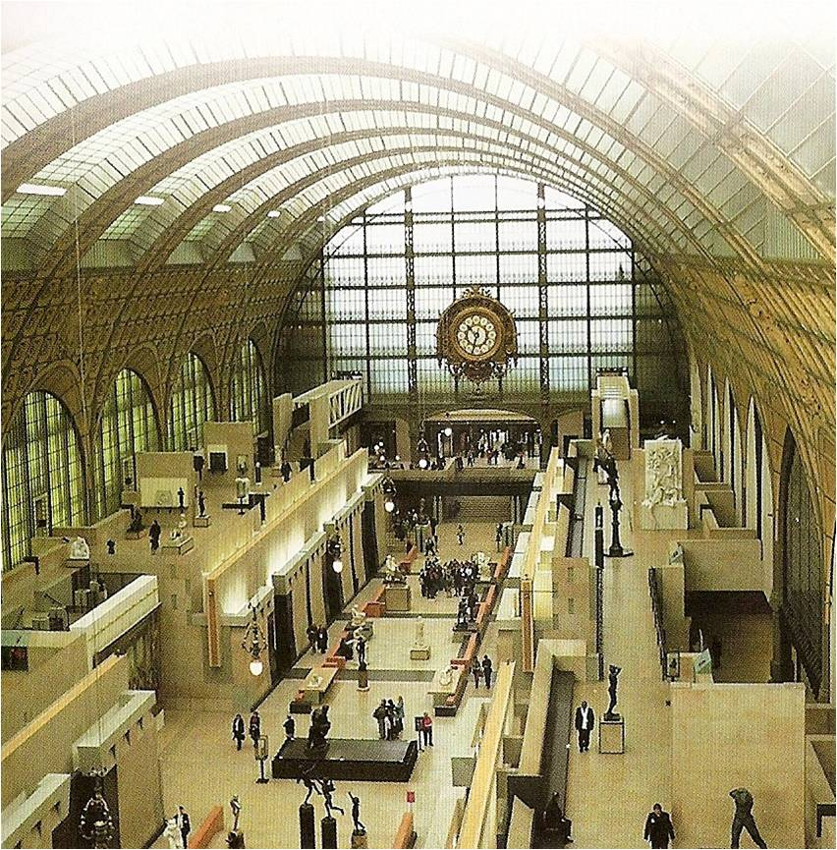

Музей д’Орсе. Интерьер.

Slide 2
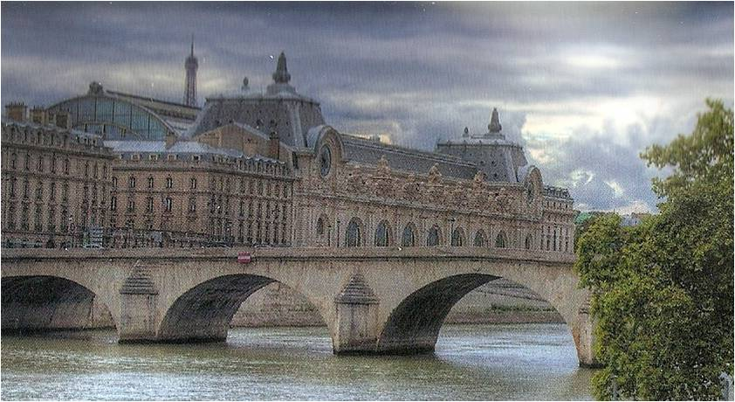
Музей д’Орсэ.
Вид со стороны.

Slide 3

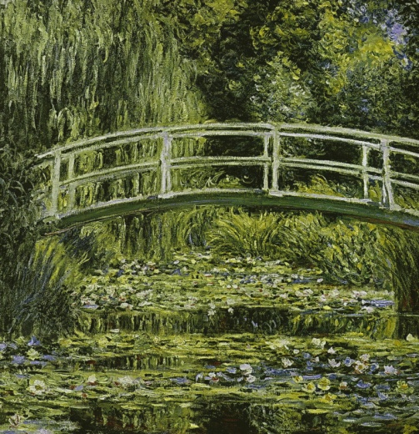
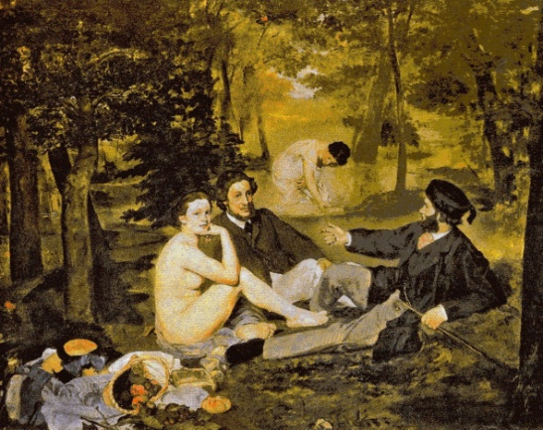

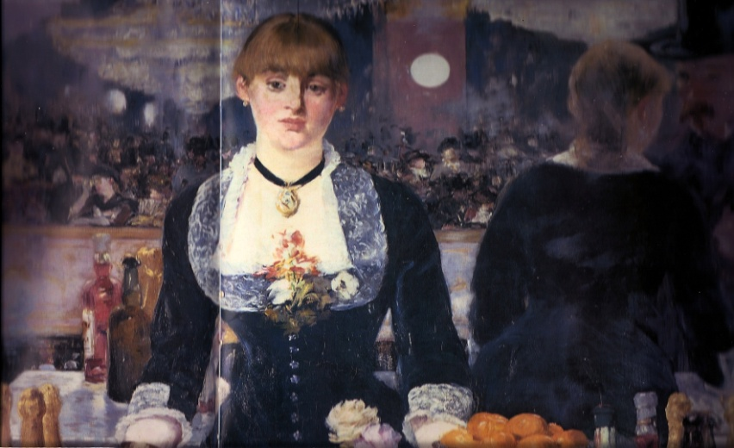

Slide 4
Спасибо за
внимание !

Slide 5
Á BIENTÔT !

